Slide 1
Rob Goossens
Onderhouden met Werktuigen en machines
Werktuigen voor grondbewerking
en grondverzet
Onderhouden bestratingen

Slide 2
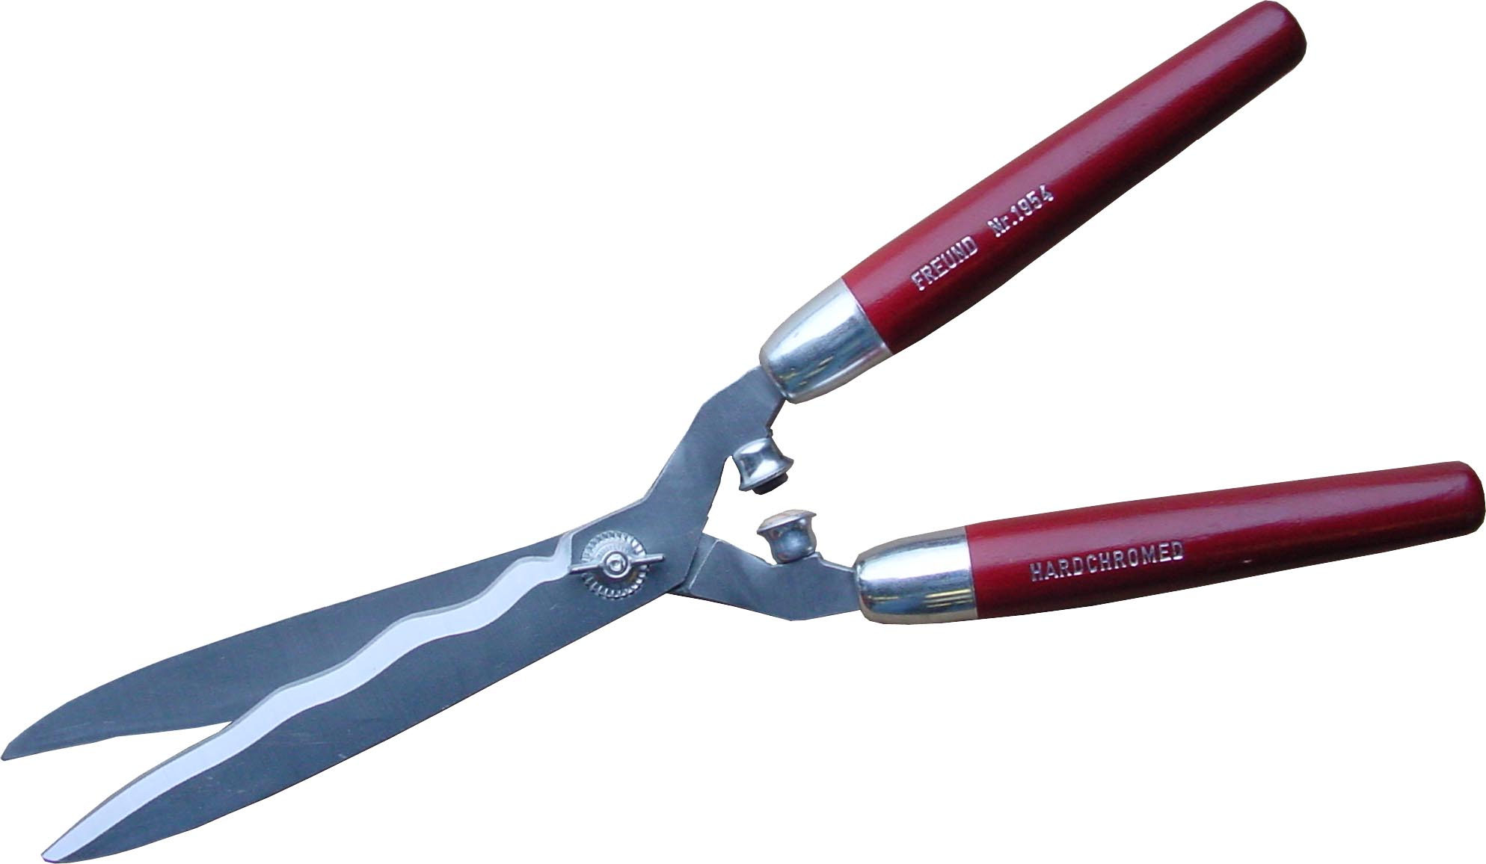
Rob Goossens
Programma
7 november 2016
08.30u- 10.30u
08.30u - 09.30u Laatste voorbereiding toets
09.30u - 10.30u Toets
Oriëntatie: voorkennis activeren: “Wat weet ik nog niet!”
Aan de slag: met twee werkvormen
Evaluatie: alle antwoorden gevonden?
Transfer: Hoe kan de docent de ervaringen gebruiken in andere lessen?

Slide 3
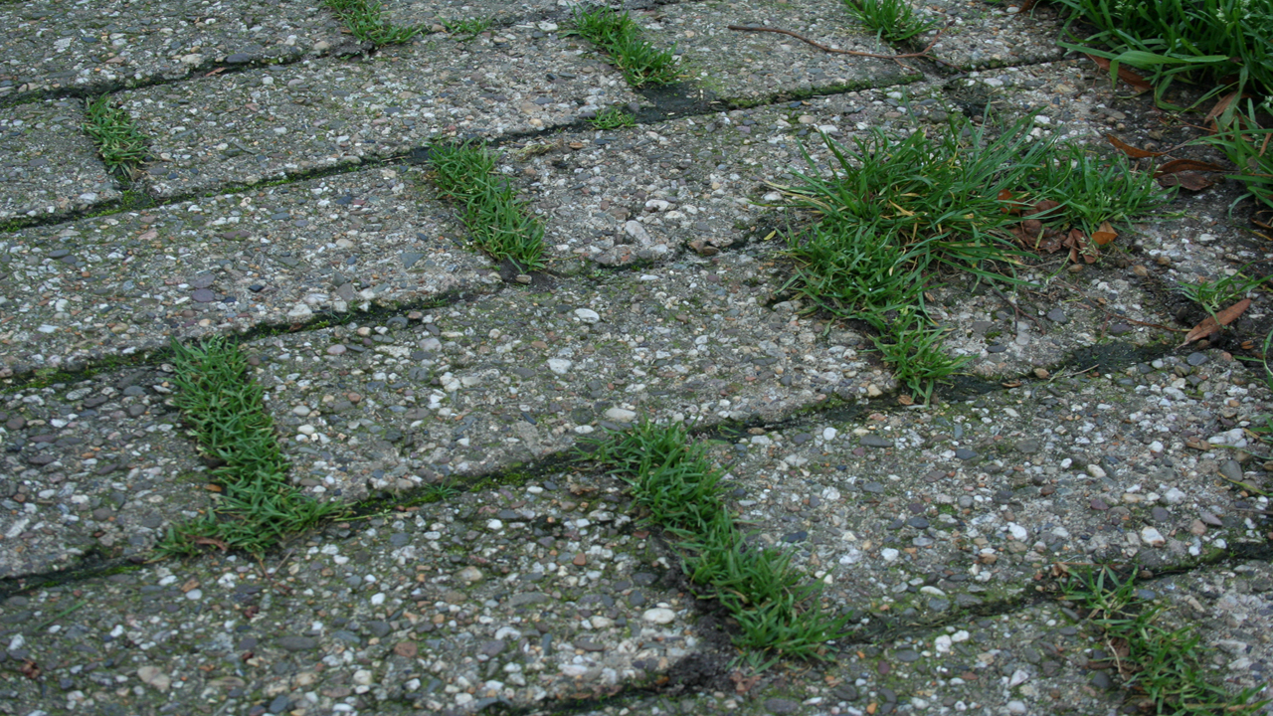
Rob Goossens
Doel(en) van deze les
Aan het einde van deze les heb je de verschillende onderwerpen voor de toets nog een keer voorbij zien komen en besproken en heb je eigen vragen kunnen stellen.

Slide 4
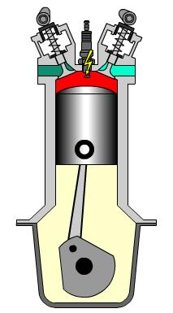
Rob Goossens
Oriëntatie: (max. 5 minuten)
Wat weet ik nog niet!
Noteer per post-it één vraag die je graag nog beantwoord zou zien over de drie hoofdonderwerpen van de afgelopen weken. Deze vragen worden gedurende de les beantwoord door je medeleerlingen of door de docent.

Slide 5
Rob Goossens
Oriëntatie: (max. 5 minuten)
Wat weet ik nog niet!
De hoofdonderwerpen:
1. Onderhouden met werktuigen en machines (motoren e.d.)
2. Onderhouden bestratingen (onkruidbestrijding, herstraten e.d.)
3. Bodem, Machines voor grondbewerking en grondverzet (grond, profielkuil, frezen e.d.)

Slide 6
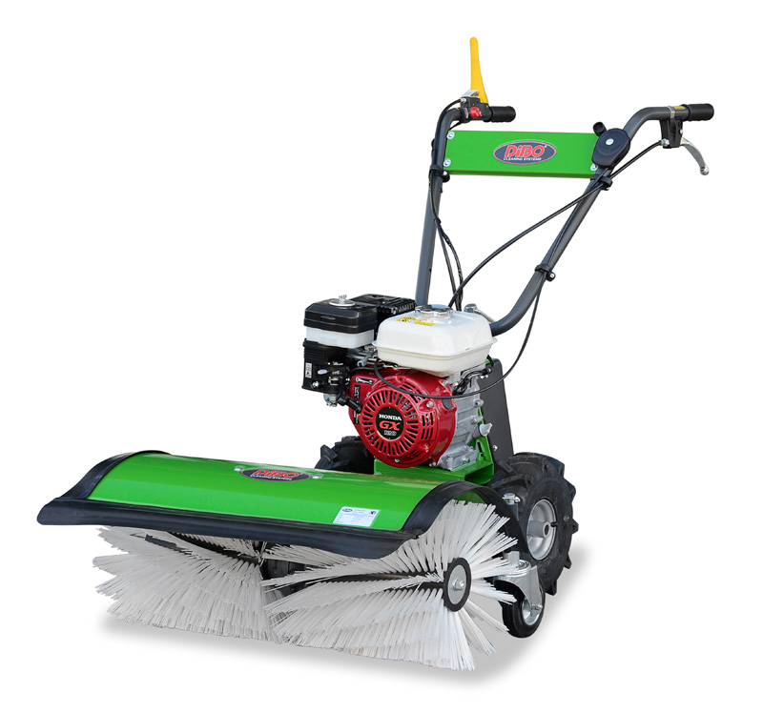
Rob Goossens
Aan de slag: (max. 15 minuten)
We vormen 3 groepen van 4 personen (samenstelling is bepaald)
In je groep voer je de opdracht uit:
•beantwoord zoveel mogelijk vragen
•maak zelf een keuze over welk(e) onderwerp(en) je vragen wilt beantwoorden
•als kaartjes over één onderwerp op zijn, kies je een ander onderwerp
•het gegeven antwoord wordt door de anderen in de groep kritisch beoordeeld
•is het antwoord goed bevonden, mag je het houden en leg je het voor je neer en deze laat je daar liggen (hebben we later nog nodig)
•aIs het antwoord niet voldoende is leg je het kaartje in het bakje en doet deze vraag nu niet meer mee

Slide 7
Rob Goossens
Aan de slag: (max. 15 minuten)
We vormen 3 groepen van ongeveer 4 personen (de experts over een onderwerp)
In je groep voer je de opdracht uit, dit doen we klassikaal:
•beantwoord met de leden van jou groep zoveel mogelijk vragen over jullie expertise
•de docent gebruikt daarvoor de vragen die in het begin van de les door jullie zelf zijn genoteerd
•mochten de experts het antwoord niet (volledig) weten, kan een andere groep aanvullen of de docent

Slide 8
Rob Goossens
Evaluatie (max. 5 minuten)
Van deze twee werkvormen, klassikaal (mondeling)
Van de docent per expertisegroep (mondeling)
Geef tops en tips over:
De manier van lesgeven
De inhoud van de lessen
Het gebruik van de werkvormen

Slide 9
Rob Goossens
Transfer
Samenwerkend leren!
Voor de leerlingen:
Met de werkvormen en de onderwerpen uit deze les heb je de laatste puntjes op de i kunnen zetten voor de toets.
Voor de docent:
De tips en tops worden meegenomen in de volgende lessen en voorbereidingen daarop.
Bedankt voor jullie samenwerking!

